Slide 1
SharePointによるSQL BI
２０１２年８月４日

Slide 2
自己紹介
山﨑 淳朗（やまさき あつお）
Japan SharePoint Groupの主催者
Microsoft MVP for SharePoint Server
https://mvp.support.microsoft.com/profile/Atsuo.Yamasaki
Twitter
@SharePointIssue
Blog
http://sharepointissue.com
著書
SharePoint成功の道標

Slide 3



Slide 4

仕事
PiecePoint株式会社
一応、社長さん！
創業は2011年2月
SharePoint好きの会社
評価・検討、設計、開発、構築
ポータル
Groupware
Workflow
Business Intelligence導入
関連ソリューション販売
SharePointリダイレクタ
SharePointBoost社製品
アンク社製品
関連ソリューション導入支援
Nintex Workflow

Slide 5
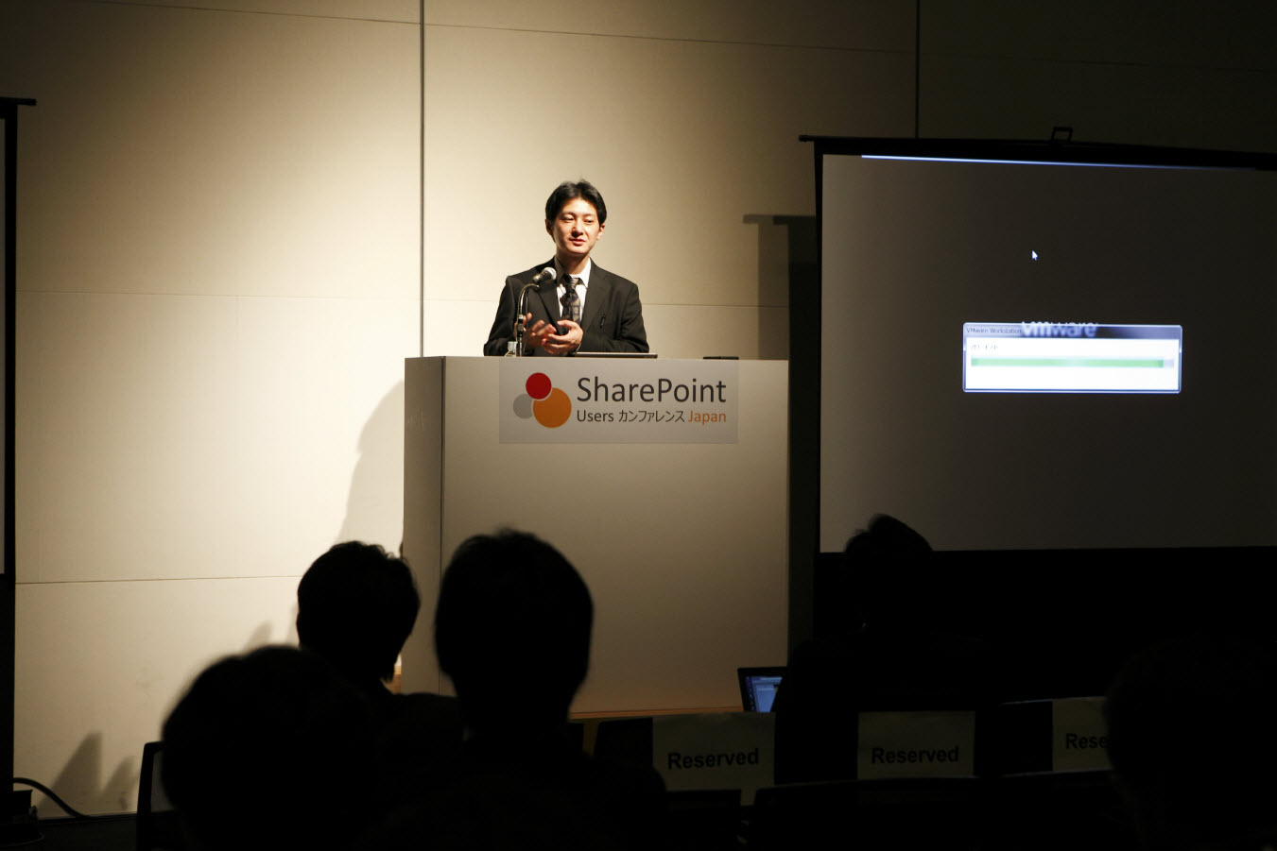

Slide 6
SharePointのコミュニティ
Japan SharePoint Group
http://jpsps.com

Slide 7
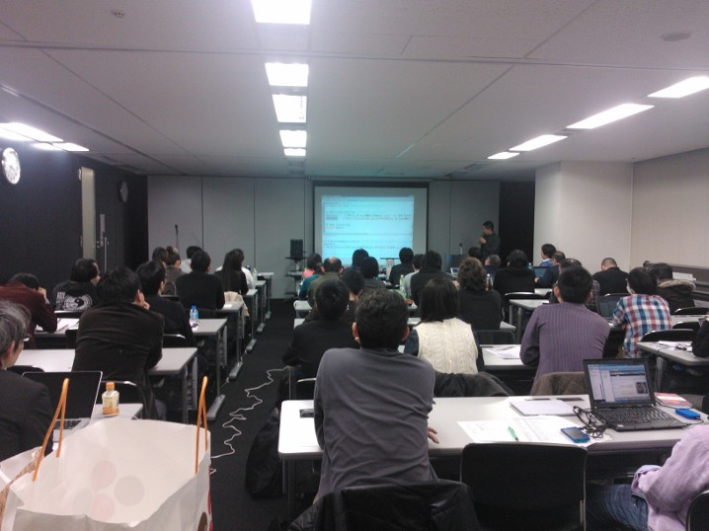

Slide 8
このセッションのゴール
SQL BIをざっくりと理解
Japan SharePoint Groupに参加したくなる

Slide 9
2012年9月1日に東京（西新宿）で開催
開始時間 | 終了時間 |  | スピーカー | 内容
13:00 | 13:15 | 0:15 | 山崎 | オープニング
13:15 | 13:45 | 0:30 | 太田さん | セッション１
13:45 | 14:15 | 0:30 | 調整中 | セッション２
14:15 | 14:30 | 0:15 |  | 休憩
14:30 | 15:00 | 0:30 | 中村さん | ユーザ視点からの SharePoint 2013 Sneak Peak
15:00 | 15:30 | 0:30 | MS松崎さん | Windows Azure Active DirectoryのSharePoint連携
15:30 | 16:15 | 0:45 |  | 休憩＋LT
16:15 | 17:05 | 0:50 | 山崎愛さん | セッション５
17:05 | 17:15 | 0:10
17:15 | 17:45 | 0:30 | 奥田さん | セッション６
17:45 | 18:15 | 0:30 | CSKWIN古宮さん | セッション７
18:15 | 18:30 | 0:15 | 山崎 | クロージング
18:30 | 18:45 | 0:15 |  | 移動
18:45 | 20:45 | 2:00 |  | 懇親会

Slide 10
What’s SQL BI？

Slide 11
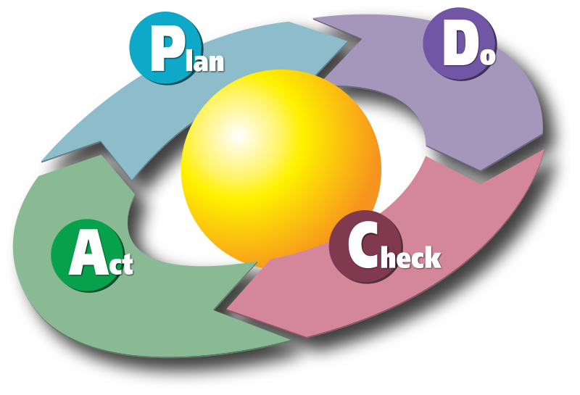
PDCAサイクルを回して何かを改善する

Slide 12
Business Intelligence ツール
Business Intelligenceで使用する機能
ETL（データを集める）
DWH（データをためる）
データマート（分析に適したデータ）
多次元DB （分析用のデータベース、キューブともいう）
レポート出力（定型的なレポート）
分析 （データマートや多次元DBを使用した分析）

Slide 13

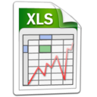
ざっくりと見るとこんな感じ！
LOB
ETL
DWH
ﾏｰﾄ
Cube
Report
分析

Slide 14
SQLに当てはめると！
SSAS
LOB
ETL
DWH
ﾏｰﾄ
Cube
SSIS
DBMS
Report
SSRS

Slide 15
SharePointによるSQL BIって？
LOB
ETL
DWH
ﾏｰﾄ
Cube
Report
SharePoint上に
実装する事が出来る！
レポート・分析機能

Slide 16
SharePointでSQL BI
レポート機能
Reporting Services（SSRS）
PowerPivot for SharePoint
分析機能
PerformancePoint Services
PowerView

Slide 17

シェアポイントってなに？

Slide 18
ザックリと出来る事の例
ポータルサイト
業務アプリケーションと接続して、ポータルに表示
EIP系機能
検索機能
一般的なポータル機能 ・・・ お知らせ等の様々な機能
Business Intelligence
経営ダッシュボード系
詳細な分析機能
文書管理
バージョン管理
承認ワークフロー
全文検索機能
コラボレーション
ファイルの共同編集

Slide 19
SharePoint ザックリ型アーキテクチャ図
PPS
PowerPivot
PowerView
Reporting
PPS
PowerPivot
PowerView
Access Services
Office Web Application
Search Server
FIM
TFS
Reporting
SharePoint Server
SharePoint Foundation
ASP.NET
Workflow
SQL Server
SQL Server
IIS
.Net Framework
Windows Server

Slide 20
大規模から小規模まで構成可能
【最少構成例】
※数十人から百人レベル程度（利用方法による）
1台（IIS、SQL Server等をホスト）
【大規模構成例】
※数万人レベルでも対応可能（利用方法による）
フロントサーバー4台
アプリケーションサーバー3台
SQLサーバー2台（クラスタ）

Slide 21
SharePointの種類
Microsoft SharePoint Foundation 2010
SharePointのベースと成る機能
SharePoint Server 2010
Standard版とEnterprise版が有る（Search Server）
SharePoint Online
SharePointのクラウド版、Office365で提供
SharePoint Designer 2010
SharePointのカスタマイズツール（無料）
SharePoint Workspace 2010
SharePoint上のコンテンツをオフラインで利用可能
http://office.microsoft.com/ja-jp/sharepoint-foundation-help/HA010378184.aspx

Slide 22
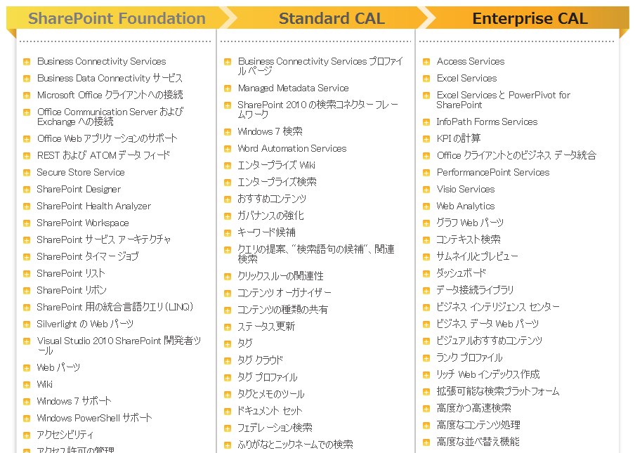
SharePoint2010の機能
http://sharepoint.microsoft.com/ja-jp/product/Related-Technologies/Pages/Editions-Comparison.aspx

Slide 23
PowerPivot

Slide 24
PowerPivotとは？
Cubeと同じエンジンで動いてるらしい
簡単に作成できる
Cubeだと設計が必要
2種類ある
PowerPivot for Excel
PowerPivot for SharePoint

Slide 25
PowerPivot for ??
PowerPivot for Excel
【分析用のデータを作成する仕組み】
クライアントPCにインストールする
Excelファイルの中に圧縮してデータを保存
Excelのアドイン
Excel 2013からは標準搭載？
PowerPivot for SharePoint
【PowerPivot for Excelで作成した表を共有する仕組み】
SharePoint Server上にインストールする
SQLのコンポーネントも使用する
サーバー上でデータを更新する仕組みがある

Slide 26
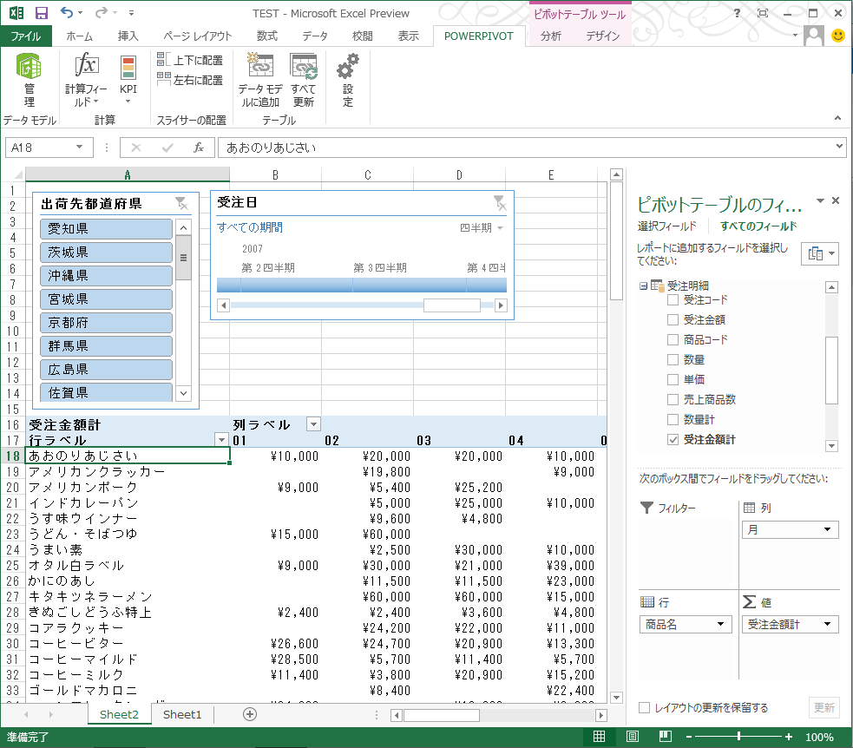

Slide 27
PowerView

Slide 28
PowerView？
SQL Server Reporting Serviceで実装！？
もちろんSharePoint使います。
SQL Server 2012から、Reporting ServicesのSharePoint統合の方法が変わっています！
SQL Server 2008 R2までは、
Webサービス経由
SQL Server 2012は！
SharePointのサービスアプリケーション化されています
サービスアプリケーション化されている事で、冗長構成が構成できるようになった！？
ネイティブReprting Services Entは今までもクラスタ構成可能

Slide 29
デモ・・・・・・・・
？

Slide 30
SharePointでBi！

Slide 31
・・・・・・・・・・・

Slide 32
ご清聴頂きまして、 ありがとうございました

